Slide 1
VI Encuentro Nacional de Catalogadores (15-17 nov. 2017)
INSTRUMENTOS ESPECIALES DEL DERECHO INTERNACIONAL PÚBLICO
una mirada documental de los acuerdos con la Santa Sede, otras jurisdicciones y organismos internacionales
Dra. María Eva CATALDI Abogada iea@mrecic.gov.ar | Lic. Daniel HERMIDA PEZZELATTO Bibliotecario dhp@mrecic.gov.ar
Lic. Sofía Pérez García Politóloga szo@mrecic.gov.ar

Slide 2
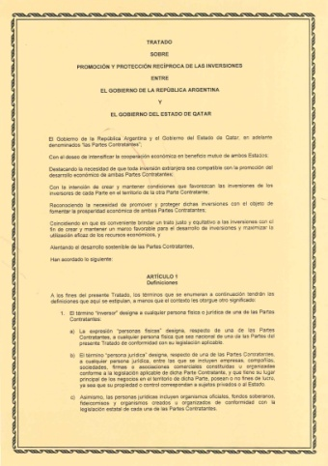
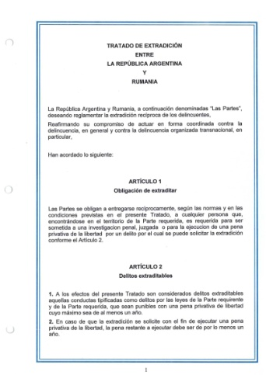
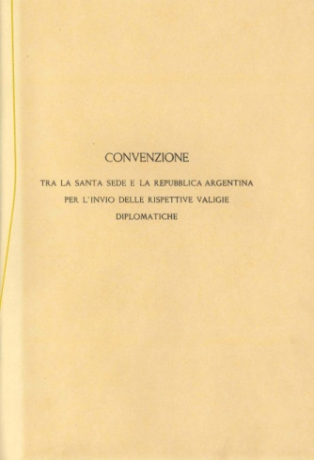
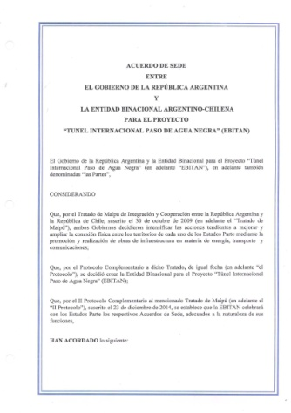
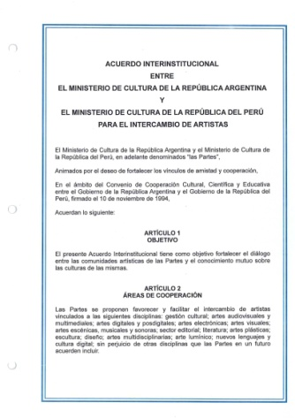
Instrumentos Especiales del Derecho Internacional Público
(Cataldi - Hermida Pezzelatto - Pérez García)
La Convención de Viena (1969), define a los tratados como “todo acuerdo entre Estados, celebrado por escrito y regido por el derecho internacional, ya conste en un instrumento único o en dos o más instrumentos conexos y cualquiera que sea su denominación particular”
VI Encuentro Nacional de Catalogadores (15-17 nov. 2017)

Slide 3
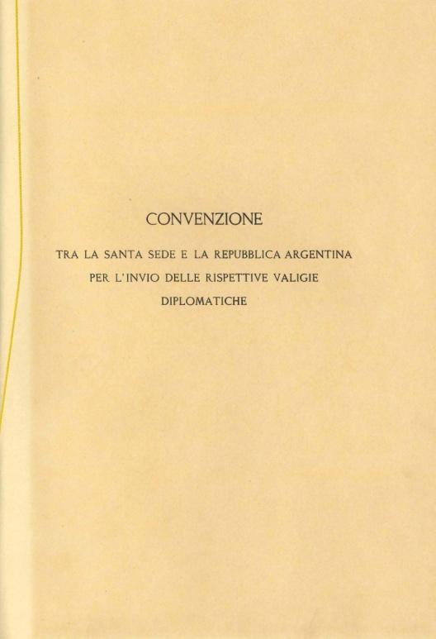
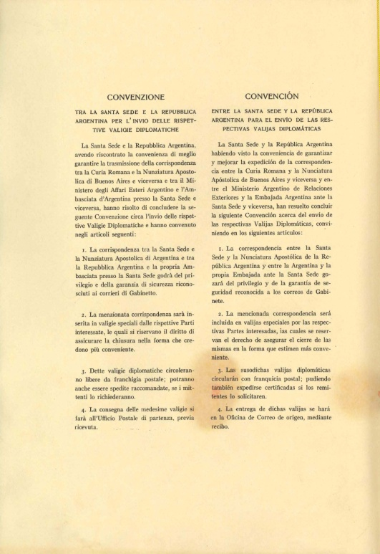
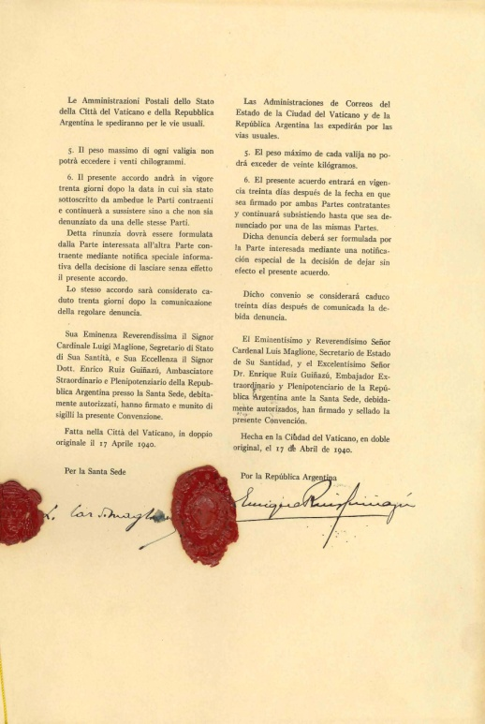
Instrumentos Especiales del Derecho Internacional Público
(Cataldi - Hermida Pezzelatto - Pérez García)
Un concordato es un acuerdo, pacto o tratado entre la Santa Sede y el gobierno de un Estado para regular las relaciones entre ellos, en materias de mutuo interés.
VI Encuentro Nacional de Catalogadores (15-17 nov. 2017)

Slide 4
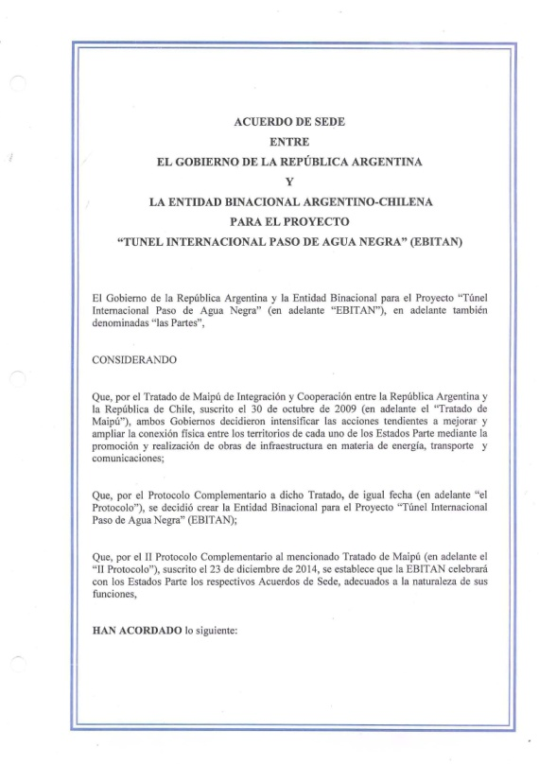
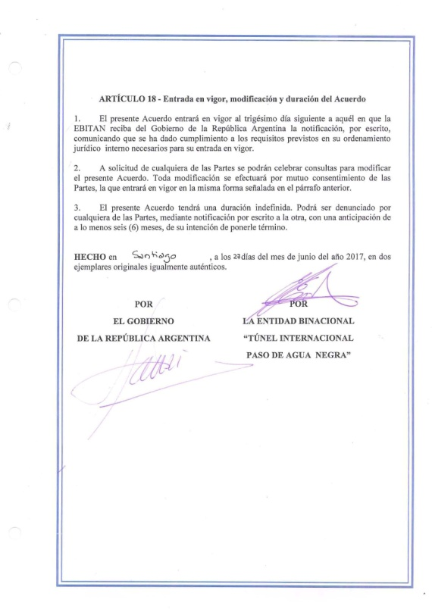
Instrumentos Especiales del Derecho Internacional Público
(Cataldi - Hermida Pezzelatto - Pérez García)
Los acuerdos bilaterales con organismos internacionales son aquellos celebrados entre un Estado y un Organismo Internacional en virtud del cual se establecen derechos y obligaciones entre ambos, por ejemplo, un Acuerdo de Sede.
VI Encuentro Nacional de Catalogadores (15-17 nov. 2017)

Slide 5
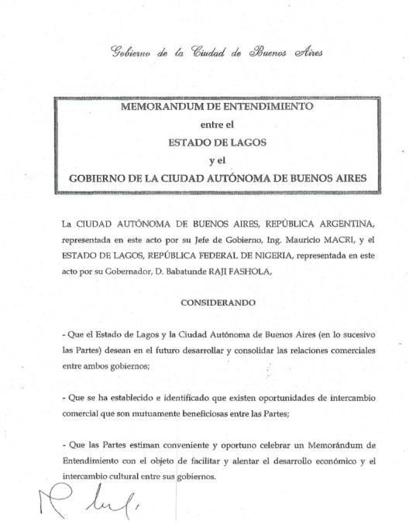
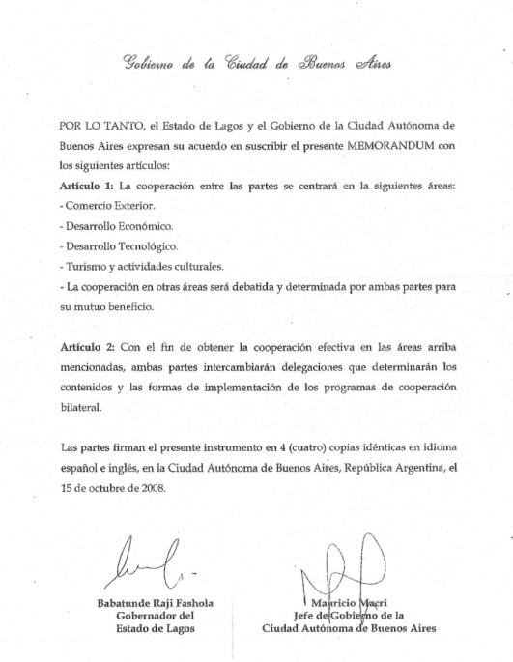
Instrumentos Especiales del Derecho Internacional Público
(Cataldi - Hermida Pezzelatto - Pérez García)
Los otros acuerdos que involucran jurisdicciones las podemos definir por exclusión como todos aquellos que no constituyen tratados internacionales ni contratos y son celebrados entre dos o más jurisdicciones de nivel inferior al nacional, o entre un gobierno nacional y una o más jurisdicciones dentro de su país, o entre un gobierno nacional y una o más jurisdicciones de otro país de nivel inferior al nivel nacional de otro país.
VI Encuentro Nacional de Catalogadores (15-17 nov. 2017)

Slide 6
Instrumentos Especiales del Derecho Internacional Público
(Cataldi - Hermida Pezzelatto - Pérez García)
Cabe destacar que en estos acuerdos los firmantes sólo pueden obligarse en el marco de sus específicas competencias.
VI Encuentro Nacional de Catalogadores (15-17 nov. 2017)

Slide 7
Instrumentos Especiales del Derecho Internacional Público
(Cataldi - Hermida Pezzelatto - Pérez García)
Las bibliotecas especializadas en ciencias jurídicas se organizan en forma intensa en torno a su especialidad, sirviendo a los intereses de sus usuarios y su objetivo específico es prestar servicios informativos de primera calidad en el ámbito del Derecho.
VI Encuentro Nacional de Catalogadores (15-17 nov. 2017)

Slide 8
Instrumentos Especiales del Derecho Internacional Público
(Cataldi - Hermida Pezzelatto - Pérez García)
Es por ello que realizan un control bibliográfico exhaustivo a la hora de crear sus catálogos y sus registros, y además utilizan herramientas normalizadas que permitan la creación de registros compatibles entre sí.
VI Encuentro Nacional de Catalogadores (15-17 nov. 2017)

Slide 9
Instrumentos Especiales del Derecho Internacional Público
(Cataldi - Hermida Pezzelatto - Pérez García)
Descripción Bibliográfica Internacional Normalizada (ISBD) (Edición consolidada)
Código de catalogación Reglas de Catalogación Angloamericanas (2da. ed.; revisión de 2002, actualización de 2003)
Formato Bibliográfico MARC21
VI Encuentro Nacional de Catalogadores (15-17 nov. 2017)

Slide 10
Instrumentos Especiales del Derecho Internacional Público
(Cataldi - Hermida Pezzelatto - Pérez García)
Ej. RCAA 21.35B. Acuerdos concertados por Organismos Internacionales Intergubernamentales
110 # # |a Argentina
240 # # |a Tratados, etc. |k Entidad Binacional Argentino-Chilena para el Proyecto "Túnel Internacional Paso de Agua Negra" (EBITAN) |d 2017 jun. 27
245 # # |a Acuerdo de Sede entre el Gobierno de la República Argentina y la Entidad Binacional Argentino-Chilena para el Proyecto "Túnel Internacional Paso de Agua Negra" (EBITAN)
260 # # |a Buenos Aires |b Ministerio de Relaciones Exteriores y Culto |c 2017
300 # # |a 8 hojas |c 27x21 cm.
336 # # |a Texto (visual)
337 # # |a sin mediación
VI Encuentro Nacional de Catalogadores (15-17 nov. 2017)

Slide 11
Instrumentos Especiales del Derecho Internacional Público
(Cataldi - Hermida Pezzelatto - Pérez García)
500 # # |a Tipo de tratado: Bilateral con Organismos Internacionales
500 # # |a Fecha de celebración: 2017 jun. 27
500 # # |a Firmante: Ministro de Relaciones Exteriores y Culto, Jorge Faurie
500 # # |a Firmante Contraparte: Presidente Protémpore, Enrique Álvarez Jaque
500 # # |a Estado: No está en vigor
710 # # |a Entidad Binacional Argentino-Chilena para el Proyecto "Túnel Internacional Paso de Agua Negra" (EBITAN)
VI Encuentro Nacional de Catalogadores (15-17 nov. 2017)

Slide 12
Instrumentos Especiales del Derecho Internacional Público
(Cataldi - Hermida Pezzelatto - Pérez García)
Ej. 21.35C. Acuerdos concertados por la Santa Sede
110 # # |a Argentina
240 # # |a Tratados, etc. |g Iglesia Católica |d 1957 jun. 28
245 # # |a Acuerdo entre la República Argentina y la Santa Sede sobre Jurisdicción y Asistencia Religiosa de las Fuerzas Armadas
260 # # |a Buenos Aires |b Ministerio de Relaciones Exteriores y Culto |c 1957
300 # # |a 8 hojas |c 27x21 cm.
336 # # |a Texto (visual)
337 # # |a sin mediación
VI Encuentro Nacional de Catalogadores (15-17 nov. 2017)

Slide 13
Instrumentos Especiales del Derecho Internacional Público
(Cataldi - Hermida Pezzelatto - Pérez García)
500 # # |a Tipo de tratado: Bilateral con la Santa Sede
500 # # |a Fecha de celebración: 1940 abr. 17
500 # # |a Firmante: Embajador Manuel A. Río
500 # # |a Firmante Contraparte: Monseñor Domenico Tardini
500 # # |a Fecha entrada en vigor: 1957 jul.08
500 # # |a Estado: Vigente con modificaciones
500 # # |a Norma aprobatoria: Decreto no. 7623/1957
710 # # |a Iglesia Católica |t Tratados, etc. | g Argentina |d 1940 abr. 17
VI Encuentro Nacional de Catalogadores (15-17 nov. 2017)

Slide 14
Instrumentos Especiales del Derecho Internacional Público
(Cataldi - Hermida Pezzelatto - Pérez García)
Ej. RCAA 21.35D. Otros Acuerdos que involucran jurisdicciones
245 # # |a Memorándum de Entendimiento entre el Estado de Lagos y el Gobierno de la Ciudad Autónoma de Buenos Aires
260 # # |a Buenos Aires |b Gobierno de la Ciudad de Buenos Aires |c 2008
300 # # |a 4 hojas |c 27x21 cm.
336 # # |a Texto (visual)
337 # # |a sin mediación
VI Encuentro Nacional de Catalogadores (15-17 nov. 2017)

Slide 15
Instrumentos Especiales del Derecho Internacional Público
(Cataldi - Hermida Pezzelatto - Pérez García)
500 # # |a Tipo de tratado: Bilateral con otras jurisdicciones
500 # # |a Fecha de celebración: 2008 oct. 15
500 # # |a Firmante: Jefe de Gobierno de la Ciudad Autónoma de Buenos Aires, Mauricio Macri
500 # # |a Firmante Contraparte: Gobernador del Estado de Lagos, Babatunde Raji Fashola
500 # # |a Fecha entrada en vigor: 2008 oct. 15
500 # # |a Estado: Vigente
VI Encuentro Nacional de Catalogadores (15-17 nov. 2017)

Slide 16
Instrumentos Especiales del Derecho Internacional Público
(Cataldi - Hermida Pezzelatto - Pérez García)
Los usos de los códigos de catalogación y de los estándares de descripción nos permiten analizar de forma exhaustiva todos los instrumentos del derecho internacional público para poder brindar servicios con un alto estándar de calidad y resolver satisfactoriamente las necesidades de información de los usuarios de las bibliotecas jurídicas.
VI Encuentro Nacional de Catalogadores (15-17 nov. 2017)

Slide 17
Instrumentos Especiales del Derecho Internacional Público
(Cataldi - Hermida Pezzelatto - Pérez García)
El análisis desde el derecho requiere del conocimiento e interpretación de la Convención de Viena (1969) y su aplicación en cada caso en particular.
VI Encuentro Nacional de Catalogadores (15-17 nov. 2017)

Slide 18
Instrumentos Especiales del Derecho Internacional Público
(Cataldi - Hermida Pezzelatto - Pérez García)
Es imprescindible determinar el momento en que nace el vínculo jurídico, conocer cuáles son los mecanismos particulares que las partes acordaron para la entrada en vigor de un Tratado, su aplicación provisional y terminación, así como tener presente si los Estados en el momento de obligarse por el tratado efectuaron reservas o declaraciones.
VI Encuentro Nacional de Catalogadores (15-17 nov. 2017)

Slide 19
Instrumentos Especiales del Derecho Internacional Público
(Cataldi - Hermida Pezzelatto - Pérez García)
El análisis documental de todos los instrumentos del derecho internacional público es una tarea compleja que requiere del trabajo multidisciplinar de los profesionales del derecho y las ciencias sociales en su conjunto.
VI Encuentro Nacional de Catalogadores (15-17 nov. 2017)

Slide 20
Instrumentos Especiales del Derecho Internacional Público
(Cataldi - Hermida Pezzelatto - Pérez García)
Muchas gracias.
VI Encuentro Nacional de Catalogadores (15-17 nov. 2017)

Slide 21
VI Encuentro Nacional de Catalogadores (15-17 nov. 2017)
INSTRUMENTOS ESPECIALES DEL DERECHO INTERNACIONAL PÚBLICO
una mirada documental de los acuerdos con la Santa Sede, otras jurisdicciones y organismos internacionales
Dra. María Eva CATALDI Abogada iea@mrecic.gov.ar | Lic. Daniel HERMIDA PEZZELATTO Bibliotecario dhp@mrecic.gov.ar
Lic. Sofía Pérez García Politóloga szo@mrecic.gov.ar

